Slide 1

Proyecto Final
Somos el grupo 7
Y aquí está lo que hemos realizado para este proyecto de estructuras de datos

Slide 2
INTRODUCCIÓN
El proyecto consiste en un videojuego que implementa varios temas tratados en clases como son: listas, pilas, colas, árboles e incluso funciones hash.
Cada tema ha servido para solventar diferentes problemas que surgieron en el desarrollo.
El videojuego está ambientado en los clásicos RPG.

Slide 3
Objetivos
Reforzar los temas estudiados en clase, permitiéndoles trabajar con todos los algoritmos vistos en la solución de problemas del entorno.
Utilizar Git como herramienta para mejorar el trabajo en equipo.
Desarrollar una aplicación entretenida por medio de Java y sus herramientas nativas

Slide 4
Conocimientos aplicados
Conocimientos previos
Programación Orientada a Objetos
Herencia
Composición/Agregación
Hilos
Canvas/Jframe
Events Listeners
Photoshop/Paint
GIT
Programación Web
Edición de video y audio
Conocimientos de estructuras de datos
Listas (nodos doble enlace)
Pilas
Colas
Árboles
Tablas hash
Grafos

Slide 5
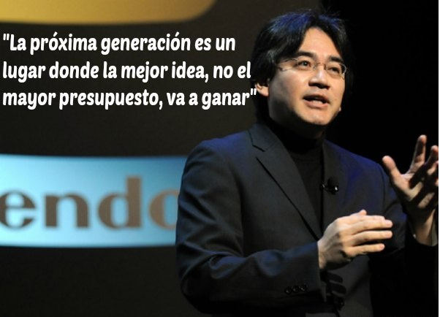
Satoru Iwada

Slide 6
Puntos importantes del proyecto
Diseño de un videojuego en general
IA capaz de jugar Tres en raya
Protección de datos
Retroceder acciones un x tiempo
Toma de decisiones

Slide 7

Antecedentes
Contenido
Antecedentes
Términos
Videojuego
Tres en raya
Cheats
Seguridad
Retrocesos
Decisiones

Slide 8
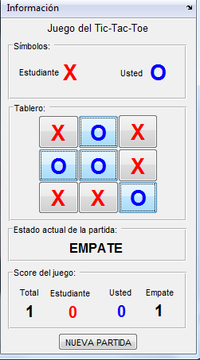
Antecedentes
Contenido
Antecedentes
Términos
Videojuego
Tres en raya
Cheats
Seguridad
Retrocesos
Decisiones

Slide 9
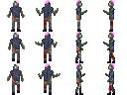
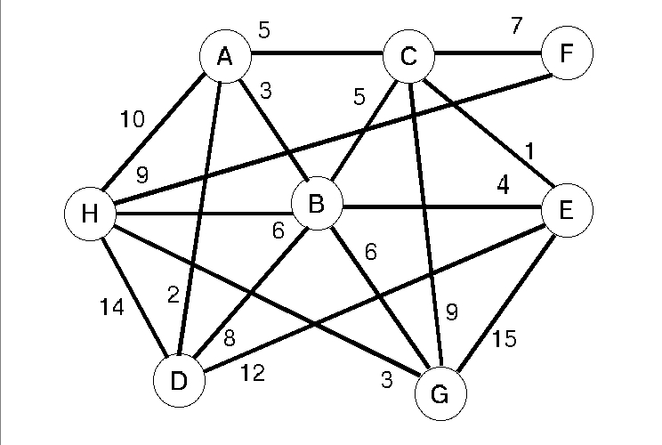
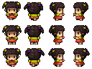
SPRITE
NPC
COLISIÓN
Contenido
Antecedentes
Términos
Videojuego
Tres en raya
Cheats
Seguridad
Retrocesos
Decisiones
TRIGGER
HITBOX

Slide 10
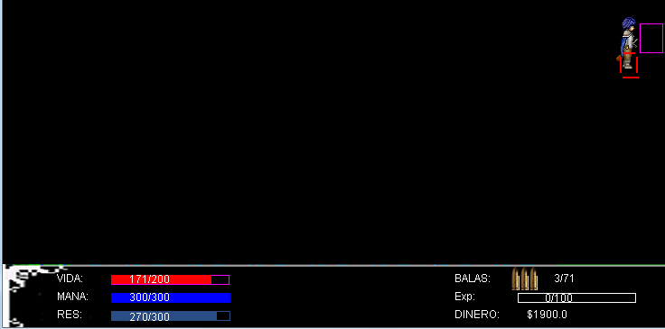

VERSIONES
Contenido
REBOOT
Antecedentes
Términos
Videojuego
Tres en raya
Cheats Seguridad
Retrocesos
Decisiones
BUG
HUD

Slide 11
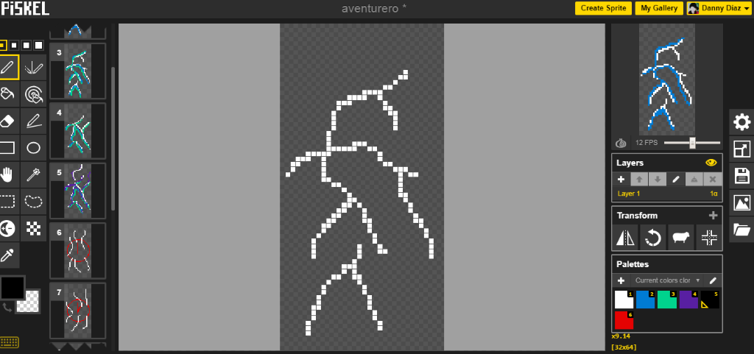
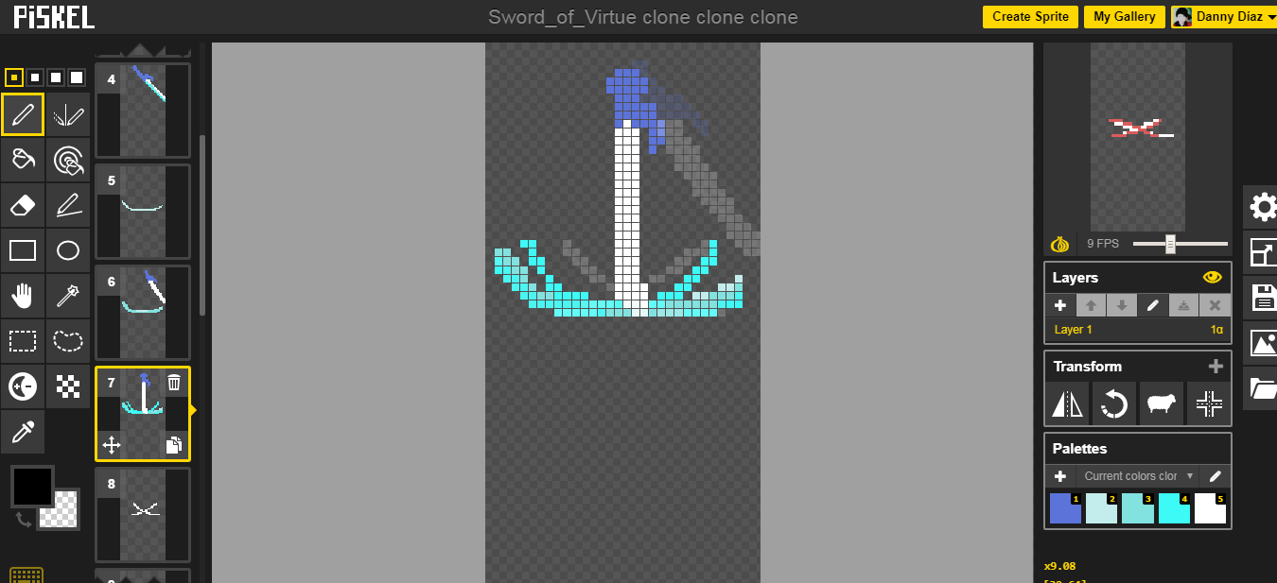
Diario de diseño
Contenido
Antecedentes
Términos
Videojuego
Tres en raya
Cheats Seguridad
Retrocesos
Decisiones

Slide 12
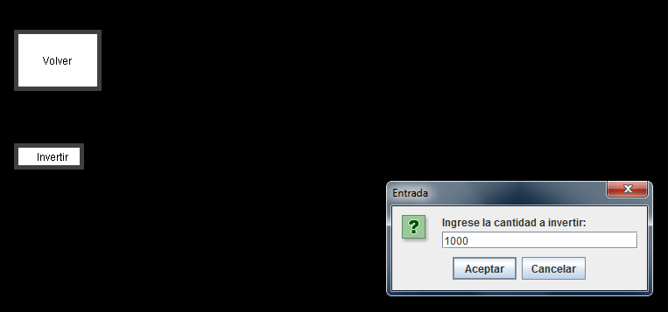
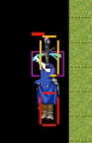
Mecánicas
Contenido
Antecedentes
Términos
Videojuego
Tres en raya
Cheats Seguridad
Retrocesos
Decisiones

Slide 13
1000$
1300$
Tycoon
Contenido
Antecedentes
Términos
Videojuego
3. Tres en raya
4. Cheats
5. Seguridad
6. Retrocesos
7. Decisiones
De inversion en 7 dias genera
Estrategia capitalista para enganchar a los usuarios

Slide 14

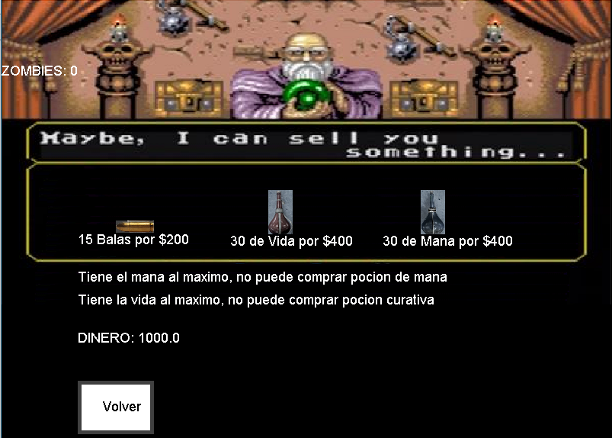
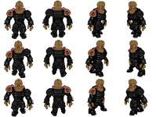
Bala
Contenido
Se implemento un elemento pistola que permite disparar balas a los enemigos.
Tienda
Antecedentes
Términos
Videojuego
Tres en raya
Cheats
Seguridad
Retrocesos
Decisiones
Un lugar donde el jugador puede comprar objetos útiles para su aventura.
Boss final
Un jefe final que aparece al matar cierta cantidad de enemigos, posee mucha vida

Slide 15
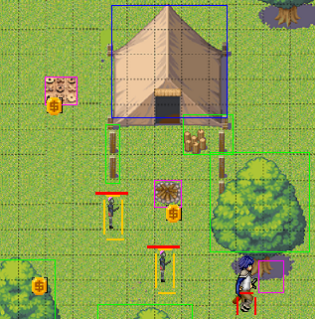
COLISIONES
Contenido
HUD
Antecedentes
Términos
Videojuego
Tres en raya
Cheats
Seguridad
Retrocesos
Decisiones
Para implementar colisiones se usó hitbox, que fueron implementados con la clase Rectangle de java.
El HUD fue implementado con una imagen previa que sirve de fondo, y la clase Graphics con sus métodos nos ayudan a dibujar el resto de la interface.

Slide 16
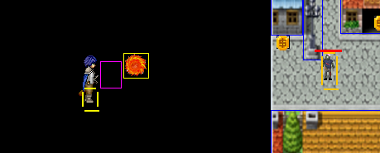
Bola de fuego
Contenido
Antecedentes
Términos
Videojuego
Tres en raya
Cheats
Seguridad
Retrocesos
Decisiones
Implementación similar a la clase bala, la diferencia está en que esta habilidad es ilimitada, solo dependiendo del mana del jugador

Slide 17
DEMOSTRACIÓN
Contenido
Antecedentes
Términos
Videojuego
Tres en raya
Cheats
Seguridad
Retrocesos
Decisiones

Slide 18
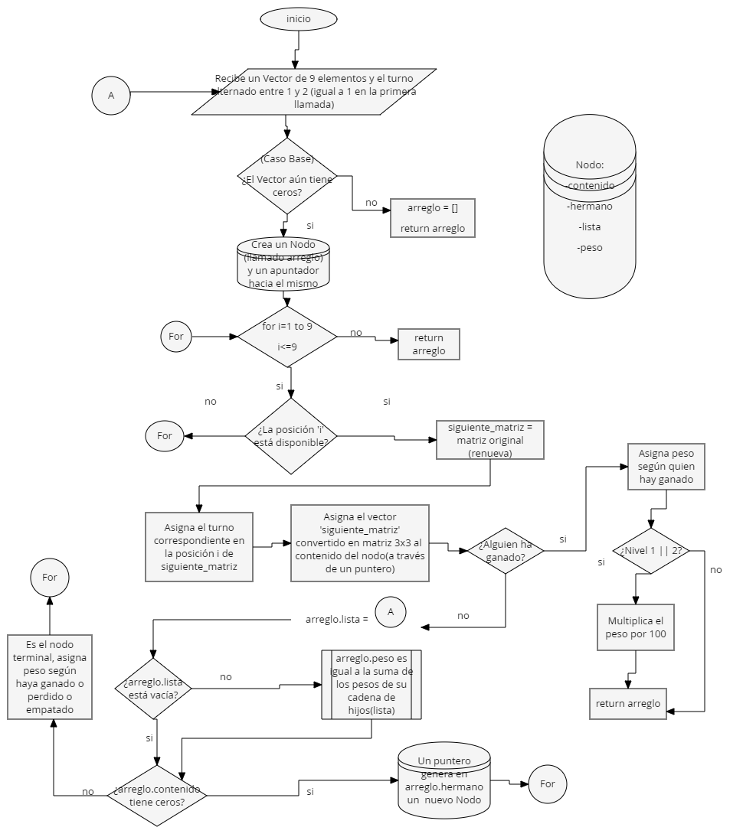
Diagrama de flujo del Tres en raya
Contenido
Antecedentes
Términos
Videojuego
3. Tres en raya
4. Cheats
5. Seguridad
6. Retrocesos
7. Decisiones

Slide 19
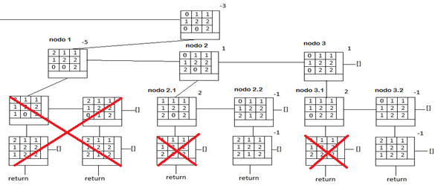
Estrategia mejorada
Contenido
Antecedentes
Términos
Videojuego
3. Tres en raya
4. Cheats
5. Seguridad
6. Retrocesos
7. Decisiones

Slide 20
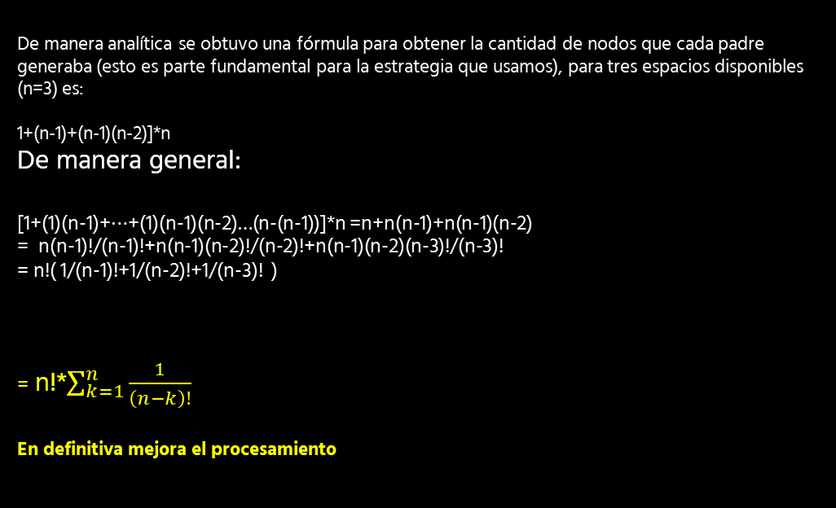
Cantidad de nodos que genera la matriz con ‘n’ espacios disponibles (demostración)
Contenido
De manera analítica se obtuvo una fórmula para obtener la cantidad de nodos que cada padre generaba (esto es parte fundamental para la estrategia que usamos), para tres espacios disponibles (n=3) es:
1+(n-1)+(n-1)(n-2)]*n
De manera general: [1+(1)(n-1)+⋯+(1)(n-1)(n-2)…(n-(n-1))]*n =n+n(n-1)+n(n-1)(n-2)
= n(n-1)!/(n-1)!+n(n-1)(n-2)!/(n-2)!+n(n-1)(n-2)(n-3)!/(n-3)!
= n!( 1/(n-1)!+1/(n-2)!+1/(n-3)! )
= n!*$\sum_{k=1}^{n}{\frac{1}{\left(n−k\right)!}}$
En definitiva mejora el procesamiento
Antecedentes
Términos
Videojuego
3. Tres en raya
4. Cheats
5. Seguridad
6. Retrocesos
7. Decisiones

Slide 21
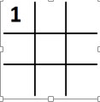
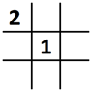
Primera Jugada: Los jugadores más experimentados colocan la primera jugada en una esquina cada vez que empiezan primero. Esto le da al oponente mayor oportunidad para cometer un error. Si el oponente responde colocando en cualquier parte que no sea el centro, las probabilidades de victoria aumentan.
Estrategias para mejorar aún más el rendimiento: 1era y 2da
Contenido
Antecedentes
Términos
Videojuego
3. Tres en raya
4. Cheats
5. Seguridad
6. Retrocesos
7. Decisiones
Segunda Jugada:
Si el oponente juega primero y comienza en una esquina, siempre se coloca la segunda jugada en el centro. La segunda jugada no debe ubicarse en una esquina contraria, porque perderíamos automáticamente, sin vuelta atrás. Con esta estrategia, se estima que el juego terminará seguramente en empate

Slide 22
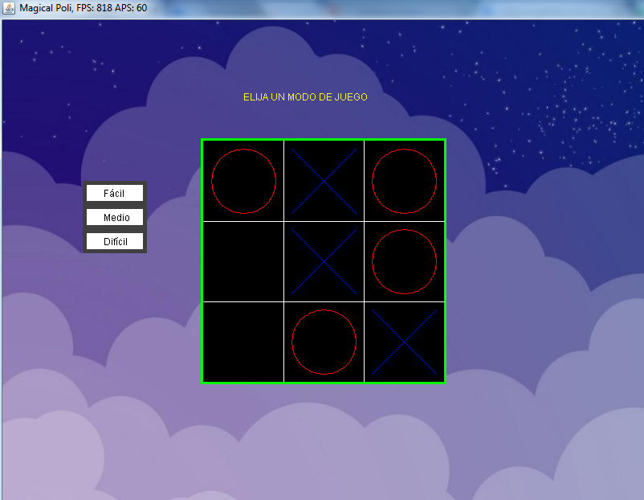
Contenido
Antecedentes
Términos
Videojuego
3. Tres en raya
4. Cheats
5. Seguridad
6. Retrocesos
7. Decisiones

Slide 23
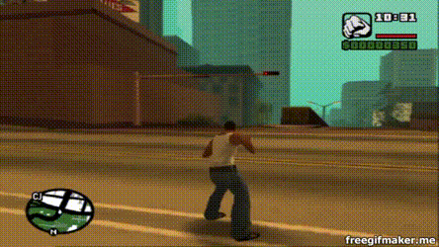
Contenido
Antecedentes
Términos
Videojuego
3. Tres en raya
4. Cheats
5. Seguridad
6. Retrocesos
7. Decisiones

Slide 24
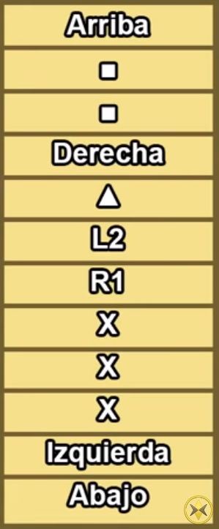
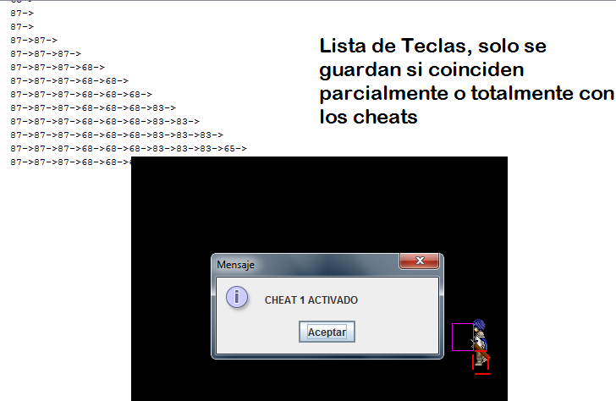
Contenido
Antecedentes
Términos
Videojuego
3. Tres en raya
4. Cheats
5. Seguridad
6. Retrocesos
7. Decisiones

Slide 25
Encriptación mediante hashing
Contenido
Antecedentes
Términos
Videojuego
3. Tres en raya
Cheats
Seguridad
6. Retrocesos
7. Decisiones
CAPA 4
Re - hash
CAPA 3
Re - hash
CAPA 2
Hash
CAPA 1
ASCII

Slide 26
Ejemplos de encriptacion
Contenido
Antecedentes
Términos
Videojuego
3. Tres en raya
4. Cheats
5. Seguridad
6. Retrocesos
7. Decisiones
 | Usuario 1 | Usuario 2 | Usuario 3
Capa 1 | 495051 | 979899 | 100101102
Capa 2 | 2 | 10 | 3
Capa 3 | 3 | 1 | 4

Slide 27


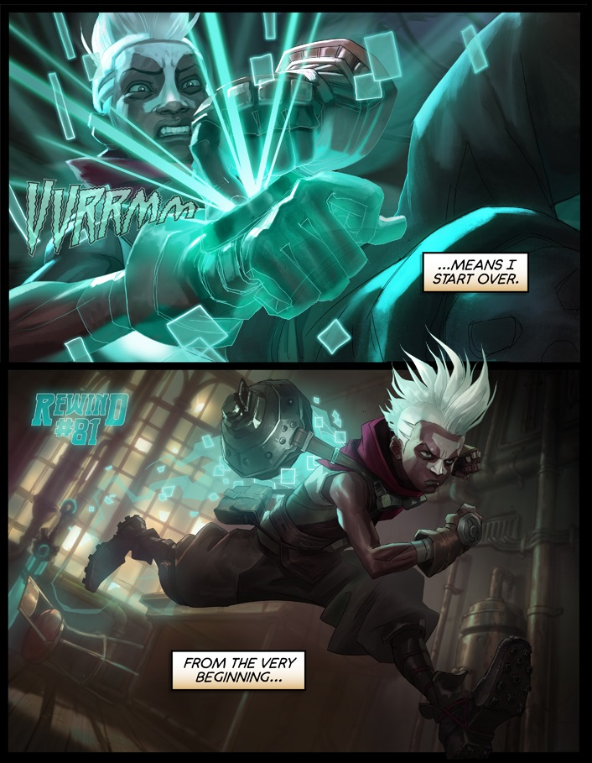
Contenido
Antecedentes
Términos
Videojuego
3. Tres en raya
4. Cheats
5. Seguridad
6. Retrocesos
7. Decisiones

Slide 28
Viaje en el tiempo
Contenido
Antecedentes
Términos
Videojuego
3. Tres en raya
Cheats
Seguridad
6. Retrocesos
7. Decisiones
ESTADO 1
Vida = 100
Sprite = frente
ESTADO 2
Vida = 50
Sprite = espalda
ESTADO 3
Vida = 10
Sprite = derecha

Slide 29
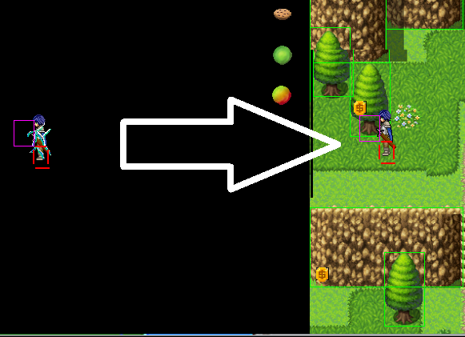
Contenido
Antecedentes
Términos
Videojuego
3. Tres en raya
4. Cheats
5. Seguridad
6. Retrocesos
7. Decisiones

Slide 30

Contenido
Antecedentes
Términos
Videojuego
3. Tres en raya
4. Cheats
5. Seguridad
6. Retrocesos
7. Decisiones

Slide 31
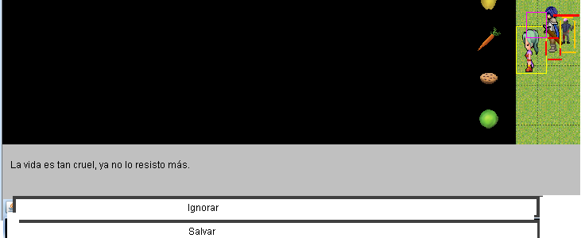
Contenido
Antecedentes
Términos
Videojuego
3. Tres en raya
4. Cheats
5. Seguridad
6. Retrocesos
7. Decisiones

Slide 32
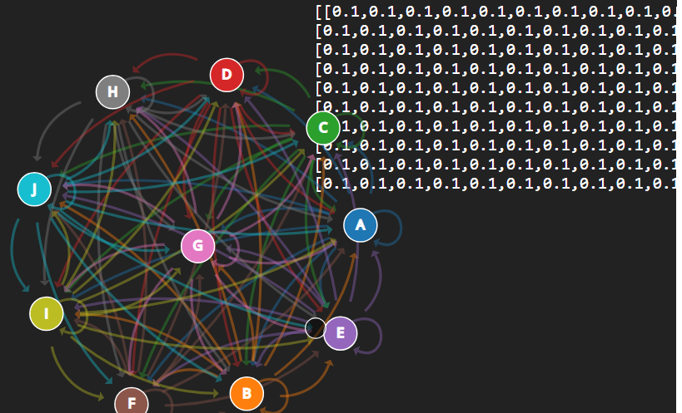
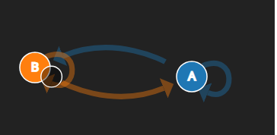
Contenido
Antecedentes
Términos
Videojuego
3. Tres en raya
4. Cheats
5. Seguridad
6. Retrocesos
7. Decisiones

Slide 33
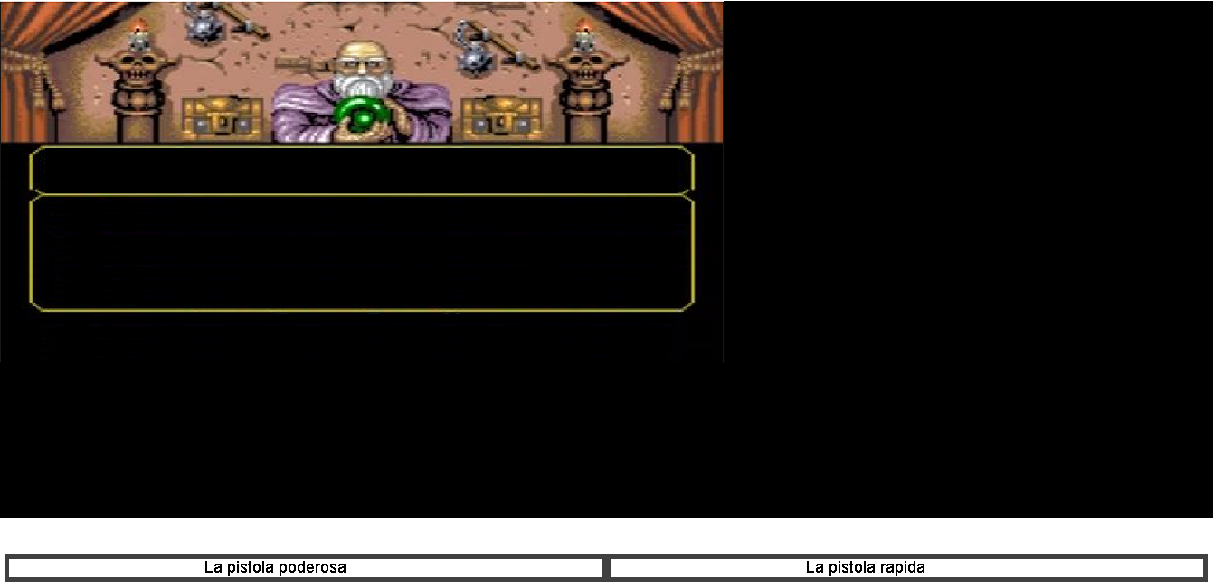
Contenido
Antecedentes
Términos
Videojuego
3. Tres en raya
4. Cheats
5. Seguridad
6. Retrocesos
7. Decisiones

Slide 34
Las pilas permiten almacenar varios estados en el tiempo de tal forma que podemos volver a un estado inicial. Esto permitió el "viaje en el tiempo".
Las listas guardan información de una manera casi limitada. Están acotadas por la cantidad de memoria RAM y los niveles de caché de un computador.
Los arboles pueden dar un vistazo al futuro en juegos "cerrados" es decir con un límite de jugadas posibles.
Para desarrollar una IA que pueda jugar ajedrez se requiere un cómputo bastante significativo es por eso que técnicas como el reinforcement learning son mucho más útiles que crear árboles de decisión.
Tomar decisiones que afectan el futuro del juego afectan personalmente al usuario de forma que se "sumerge" mucho más a la aventura
FINAL
Conclusiones
Recomendaciones

Slide 35
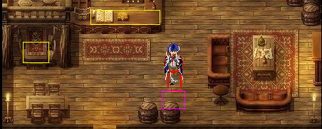
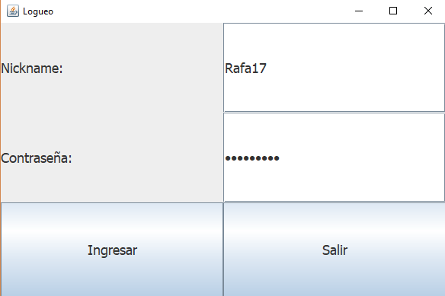
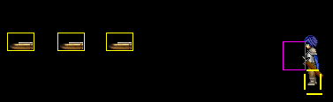
Logramos aplicar los conocimientos de Estructuras de datos y programación 1 y 2
FINAL
Retorno en el tiempo
Encriptacion Hash
Conclusiones
Recomendaciones
Objetos arrojadizos

Slide 36
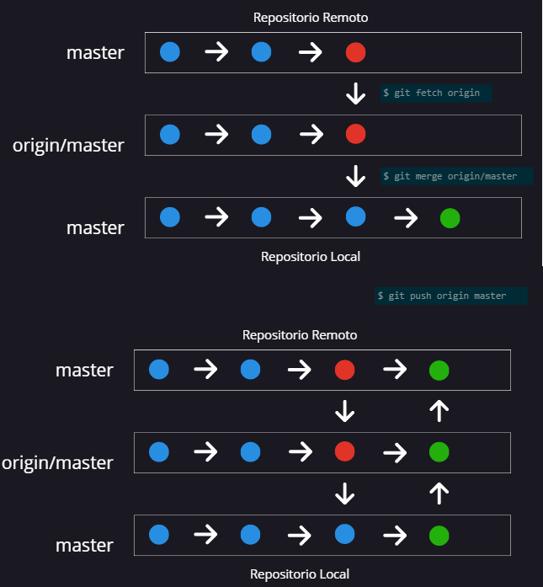
GIT
FINAL
Conclusiones
Recomendaciones

Slide 37
Se recomienda el uso de matrices para la representación del mapa mediante cuadrados definidos, al cargar simplemente el mapa si modelarlo resulta difícil la implementación de algoritmos para el movimiento e inteligencia de enemigos y NPCs.
Se recomienda el uso de la función System para usar la tarjeta gráfica de la computadora y mejorar el rendimiento.
Para un mejor desarrollo de videojuegos se recomienda el uso de una IDE de desarrollo diseñada específicamente para este objetivo como GameStudio ya que esto facilita la implementación de interacciones y la creación de elementos dentro de un videojuego
FINAL
Conclusiones
Recomendaciones

Slide 38
Enlaces útiles
Dibujar sprites 2d: https://www.piskelapp.com
Aumentar y reducir el volumen de las canciones: http://www.mp3louder.com/es/
Algoritmo Floyd Warshall: https://www.youtube.com/watch?v=h-nmexY9gtA, Algoritmo de Floyd Warshall para la ruta más corta
Recortador de audio online: https://audiotrimmer.com/es/
Java-Eventos de mouse: https://www.youtube.com/watch?v=9Zflg2FnVjo
CURSO Juego de rol 2D en java: https://www.youtube.com/watch?v=qa6GA5p9nQ0&list=PLN9W6BC54TJJr3erMptodGOQFX7gWfKTM
Curso de programación web básica: https://www.youtube.com/watch?v=5xgPUZU1EYk
Recursos 2d gratis: https://opengameart.org/content/tiny-16-basic
Curso GIT: https://www.youtube.com/watch?v=zH3I1DZNovk&list=PL9xYXqvLX2kMUrXTvDY6GI2hgacfy0rId
Desarrollo de videojuegos: https://www.youtube.com/watch?v=eMMnaUmWtnw

Slide 39
Referencias
Johnsonbaugh, R. (2005). Árboles de juegos. En R. Johnsonbaugh, Matemática Discreta, sexta edición (págs. 429-434). México: PEARSON EDUCACIÓN.
Tomás Blanco. PARA JUGAR COMO JUGÁBAMOS. 2003. ISBN 84-87339-44-1 Ed. John Wiley & sons.
Cairo Osvaldo, Guardati Silvia, Estructura de datos, ISBN: 970105908-5, Tercera Edición 2006. [Online]. Disponible en: https://drive.google.com/file/d/0B_XimPSyUDLcM2ZtU3VCVHhLUUk/edit?pref=2&pli=1
Estructura de Datos en Java, JOYANES Luis, ZAHONERO Ignacio. ISBN: 9788448173937, Edición 2008. Disponible en: ftp://soporte.uson.mx/PUBLICO/02_ING.SISTEMAS.DE.INFORMACION/estructura_datos/Estructura%20de%20datos%20en%20java%20Joyanes%201ed.pdf
Estructura de Datos, GARCIA Iván, GARCIA Magariño, ISBN: 8445419358 ISBN-13, Edición 2011.
Curso de creación de un juego de rol 2d en java: https://www.youtube.com/watch?v=qa6GA5p9nQ0
Curso de GIT de CodigoFacilito: https://www.youtube.com/watch?v=zH3I1DZNovk

Slide 40
GRACIAS
¿Alguna pregunta?
carlos.chicaiza02@epn.edu.ec
danny.diaz@epn.edu.ec/
rafael.vinueza@epn.edu.ec
Página web: https://magody.github.io/

